Slide 1
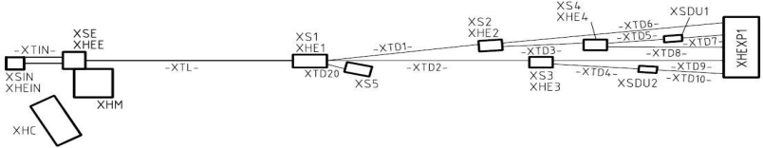
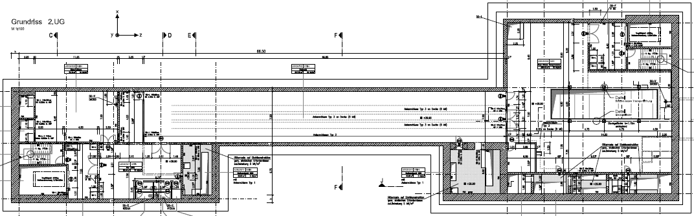
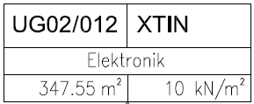
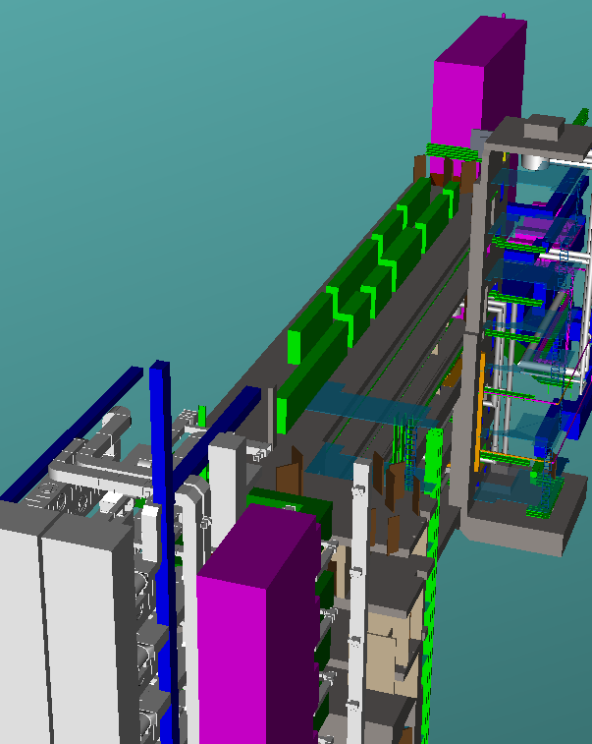
XSIN-XTIN-XSE
2UG
( Level -2 )
Elektronikschraenke Netzgeräte - 54 St (60x80x220)
Elektronikschraenke Korrekturnetzgeräte - 10 St (60x80x220)
Elektronikschraenke Reserve - 20 St (60x80x220)
Erdungsschraenke - 4
Diodengeraete - 5
Thyristorgeraet - 1
Verteilungen 400 V - 1
Verteilungen 600 V - 1
WP34 Utilities
Verantwortlicher: J. Eckold

Slide 2
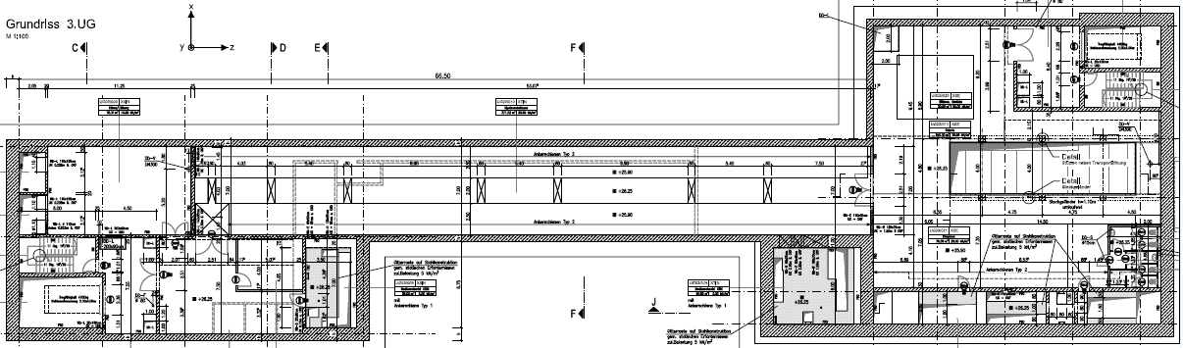
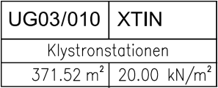
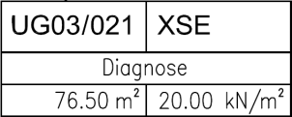
XSIN-XTIN-XSE
3UG
( Level -3 )
WP01 RF System
Responsible: R. Wagner
12 Electronic racks
2+2 HF Stations
je 3 Racks pro Station
ca. 1600mm hoch fur die Klystron Elektronik
Die Gesamtzahl der Hoeheneinheiten betraegt nach jetziger Schaetzung 61 HE. Die Racks sollten wassergekuehlt sein
WP46 3.9 GHz System
2x4 Electronic racks
Responsible: J. Rothenburg
20
19
18
17
16
15
1
2
3
4
5
6
7
8
9
10
11
12
13
14
WP38 Personnel Interlock
6 Server-Schränke mit Klima (2,5m hoch) + 2 Res.
3 Verteiler-Schränke + 1 Res.
WP17 Standard diagnostics
(Responsible: M. Steckel)
2 Electronic racks

Slide 3
UG03:
WP01 – 6 Racks für Klystron Elektronik;
WP46 – 4 Racks für Inj.1 (+ 4 Racks für Inj.2 - optional);
? WP38 – 6 + 2 (Res.) Server-Schränke mit Klima, 3 + 1 (Res.) Verteiler-Schränke;
? WP17 – 2 Racks
UG04:
WP08 – 6 Schränke;
WP05 – 4 Racks für Injektor 1 (+ 4 Racks für Inj.2 - optional);
WP06 – 2 Racks für Injektor 1 (+ 2 Racks für Inj.2 - optional);
? WP17 – 10 Racks;
? WP18 – 2 Racks für Kicker Elektronik;
? WP28 - 8 Netzwerkschränke;

Slide 4
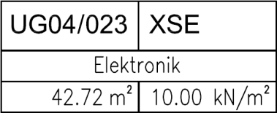
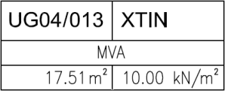
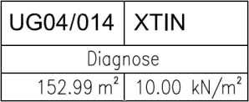
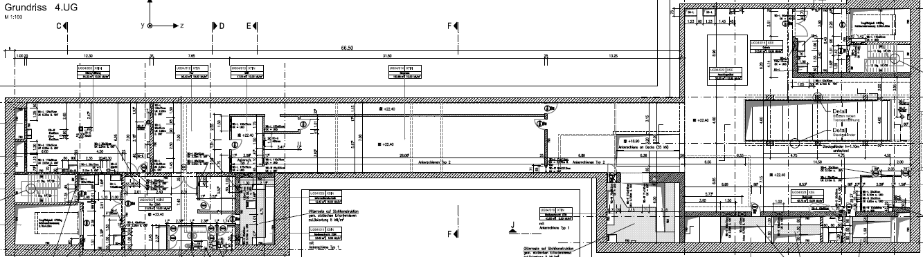
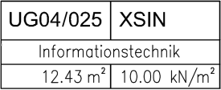
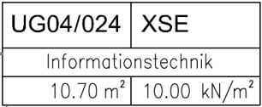
XSIN-XTIN-XSE
4 UG
( Level -4 )
WP05 Power coupler
2x4 Racks (Injektor 1 und 2), A. Gössel
2x2 Racks (Injektor 1 und 2), T. Büttner
WP17 Standard diagnostics (Responsible: M. Steckel)
8 Racks + 2 Racks mit UPS und Notstromversorgung)
WP18 Special diagnostics (Responsible: F. Obier)
2 Kicker Schränke Racks
WP28 Accelerator Control
8 Server Racks
WP08 Cold Vacuum
6 Schränke
Responsible: D. Hoppe
Zugang beidseitig
Up to now no requirements for this room !
WP34
Ansprechpartner T. Witt
IT Verteiler….............. 2 Racks
WP34
Ansprechpartner T. Witt
IT Verteiler….............. 2 Racks

Slide 5
XSIN-XTIN-XSE
4 UG
( Level -4 )
WP08
WP08
WP08
WP08
WP08
WP28
WP28
WP17
WP17
WP17
UPS
WP06
WP05
WP05
WP08
WP28
WP28
WP17
WP17
WP17
UPS
WP06
WP05
WP05
WP28
WP28
WP17
WP17
WP18
WP06
WP05
WP05
WP28
WP28
WP17
WP17
WP18
WP06
WP05
WP05

Slide 6
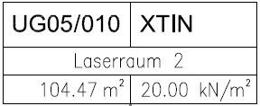
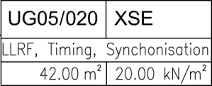

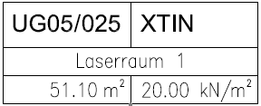
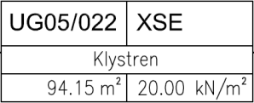
XSIN-XTIN-XSE
5 UG
( Level -5 )
WP14 Injector
Cathode laser and Misc. electronic devices
10 Racks ?
Responsible: M. Huening
WP02 LLRF
20 Racks
Responsible: W. Wierba
WP02 LLRF
Responsible: W. Wierba
Spare space
WP34
Responsible: T. Witt
IT Unterverteiler für LLRF
WP18 Special diag.
Synchronisation
5 Racks ?
Responsible: M. Bousonville
WP34
IT Hauptverteilerraum
Ansprechpartner T. Witt
Passive LWL- Verteiler ………… 5 Racks
Aktive Komponenten ……………. 4 Racks
Kommunikation …………………… 3 Racks
WP18 Special diag.
HF electronic, TDS Modulators
Responsible: C. Gerth

